Slide 1
Reunión Seguimiento
15/03/2022

Slide 2
Modelo de Datos

Slide 3
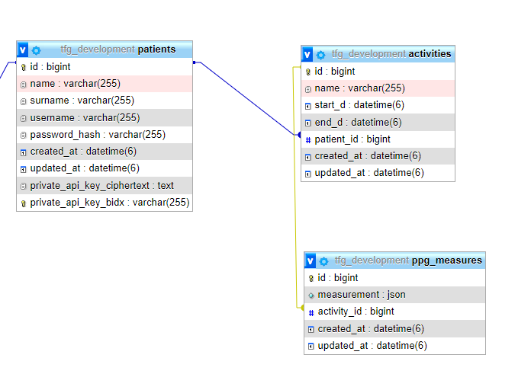
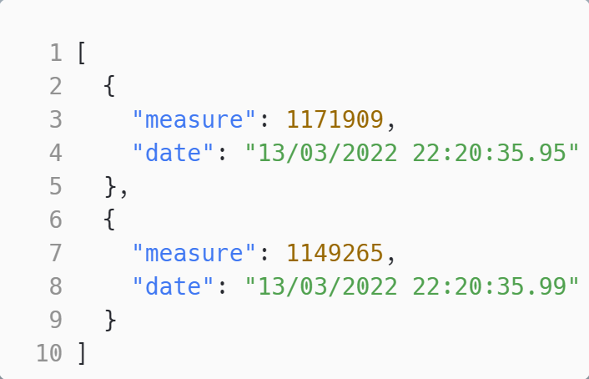

Slide 4
Aplicación Móvil
Android

Slide 5
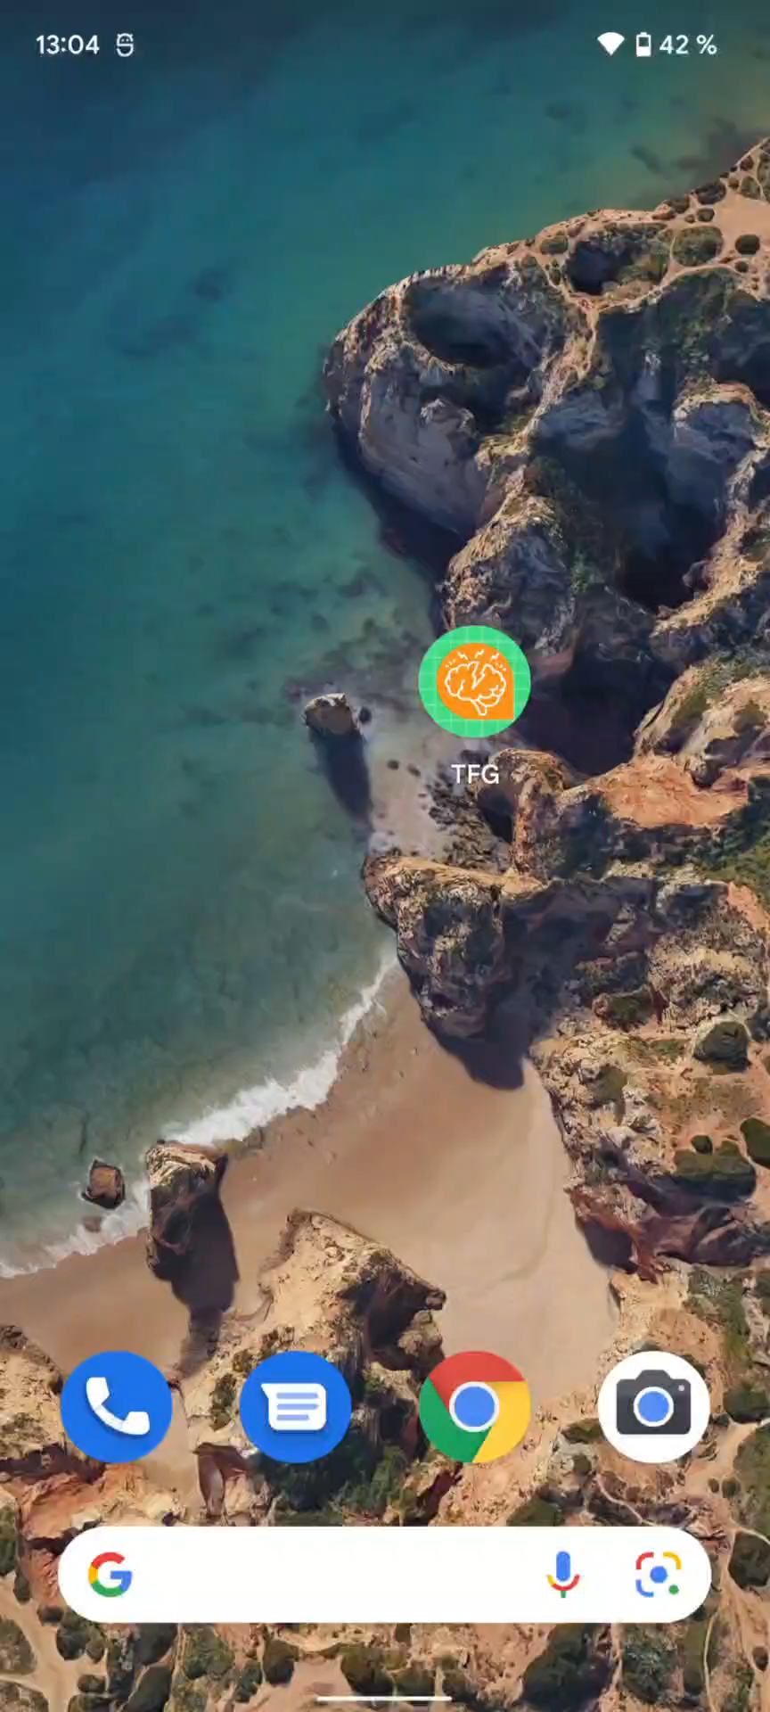
Guías de estilo Material Design
Desarrollo en Android Nativo (kotlin)
Login
Pantalla inicial

Slide 6
Aplicación Reloj
Wear OS

Slide 7
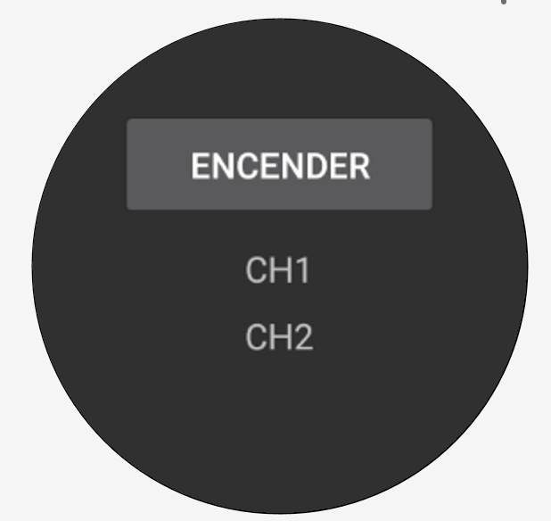
Cómo creamos una actividad
Mediciones en formato JSON
Envío periódico de información

Slide 8
Investigación

Slide 9
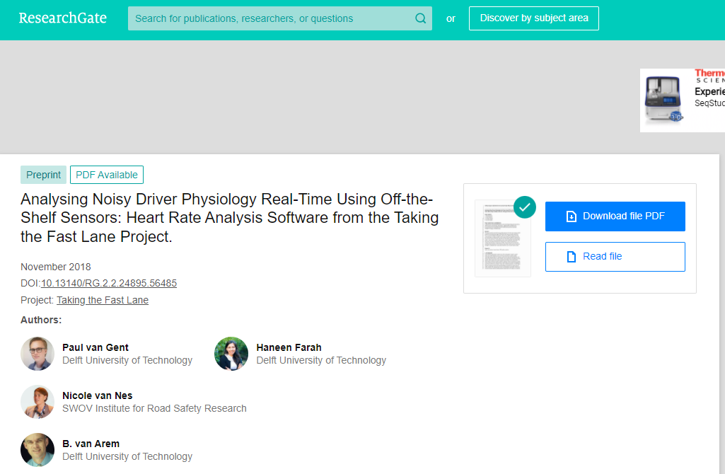
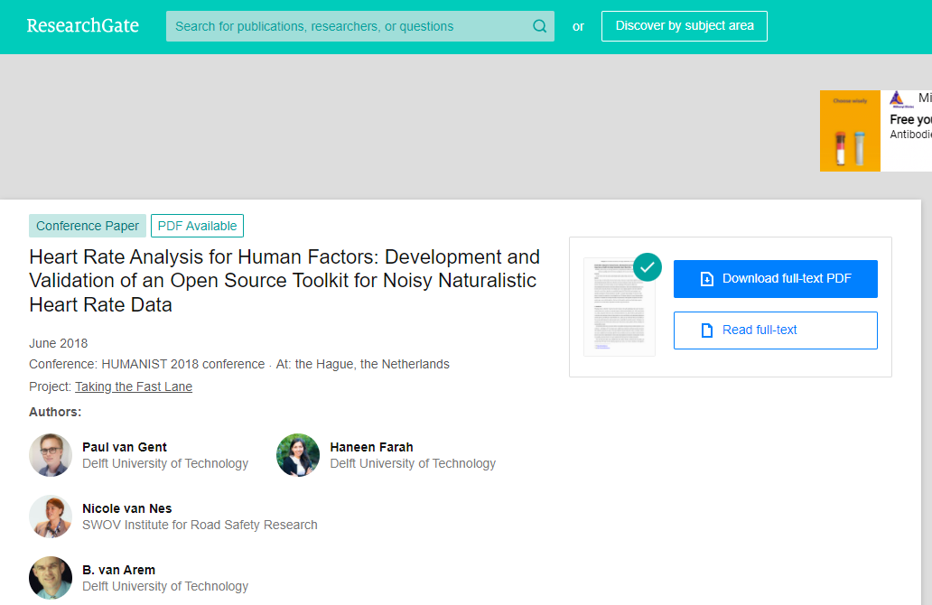
Artículos

Slide 10
Librería HeartPy
Enlace a GitHub
Pulsaciones por minuto (bpm)
Intervalo de tiempo entre pulsaciones (ibi)
La desviación típica de los intervalos R-R normales (sdnn)
la desviación típica de las diferencias sucesivas entre NNs adyacentes (sdsd)
La raíz cuadrada de la media de los cuadrados de las diferencias sucesivas entre NNs adyacentes (rmssd)
La proporción de NN20 dividida por el número total de NN (pnn20)
La proporción de NN50 dividida por el número total de NN (pnn50)
Desviación absoluta mediana de los intervalos RR (hr_mad)
Ratio de respiraciones en Hz (breathingrate)

Slide 11
Backend & Frontend
Ruby on Rails & Pyhton

Slide 12
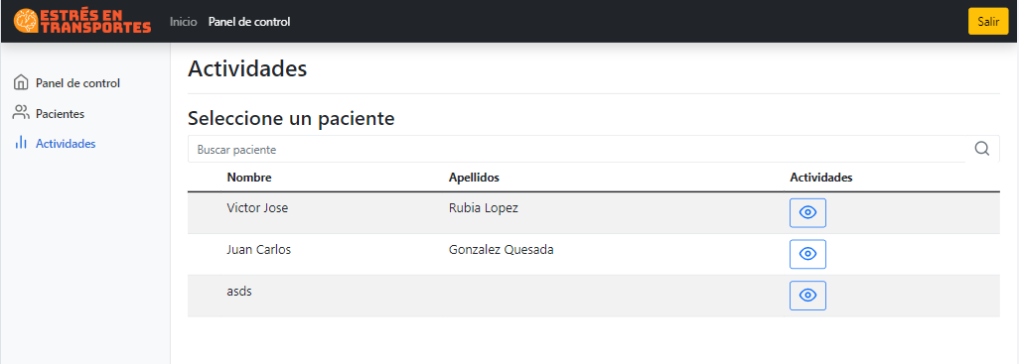

Slide 13
